Slide 1





Sin hogar pero
CON SUEÑOS
y vida, derechos, emociones, esperanza…
La Campaña Nadie Sin Hogar 2025 se centra en el valor de los vínculos y el poder transformador de la relación.
Organizada por Cáritas Española, FACIAM, XAPSLL y Bestebi, parte de la experiencia del Camino de Santiago realizada con personas en situación de sinhogarismo 2024. En esta campaña no solo caminamos, también soñamos. Porque las personas en situación de sin hogar no solo caminan por la ciudad buscando un lugar donde estar: caminan dentro de sí mismas para no perderse del todo. Ese camino no se recorre con los pies, se recorre con la mirada, con las emociones, con las pequeñas certezas que aún les sostienen.

Slide 2
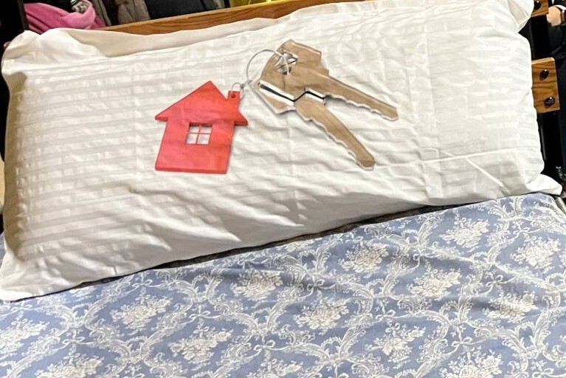
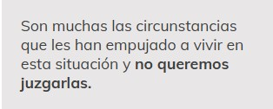
El sinhogarismo no es solo una falta de techo, sino también una ruptura de vínculos, de derechos y de dignidad.
Las personas sin hogar no solo necesitan derechos garantizados, también necesitan vínculos humanos que les recuerden que todavía pertenecen, que aún forman parte.
La campaña nos propone vincularnos para crear un espacio donde poder descansar sin miedo. Porque un vínculo es mucho más que un recurso: es una relación que cura
LA ALMOHADA. Canción “ALMOHADAS DE ASFALTO”
[* Link a la canción]

Slide 3

SENSIBILIZAR y SENSIBILIZARNOS, a la sociedad en general, Administraciones, medios de comunicación, profesionales, personas voluntarias, comunidad cristiana, etc., sobre la realidad de las personas
en situación de sin hogar. Invitar a adoptar una mirada de dignidad
y de derechos humanos que facilite la compresión y acercamiento
a la realidad de estas personas.
DENUNCIAR y cuestionar el modelo socioeconómico actual, generador
de descarte y expulsiones, así como hechos concretos que ocurran
en los distintos territorios y poblaciones, y que tienen su mayor impacto
en aquellas personas en situación de mayor vulnerabilidad y exclusión:
las personas sin hogar.
PROPORCIONAR HERRAMIENTAS PARA LA ANIMACIÓN-SENSIBILIZACIÓN, DENUNCIA e INCIDENCIA, en colegios, grupos, parroquias, comunidades, asociaciones, redes, etc., para que así puedan profundizar en la realidad de las personas en situación de sin hogar.
La Campaña puede servir de germen y semilla de las posibles acciones para influir en la sociedad y para realizar incidencia política ante
las diferentes administraciones.
LLAMADA A LA ACCIÓN. Lograr respuestas en la ciudadanía a través
de la empatía, la movilización y la participación en cuantas acciones proponga la Campaña.
OBJETIVOS DE LA CAMPAÑA

Slide 4
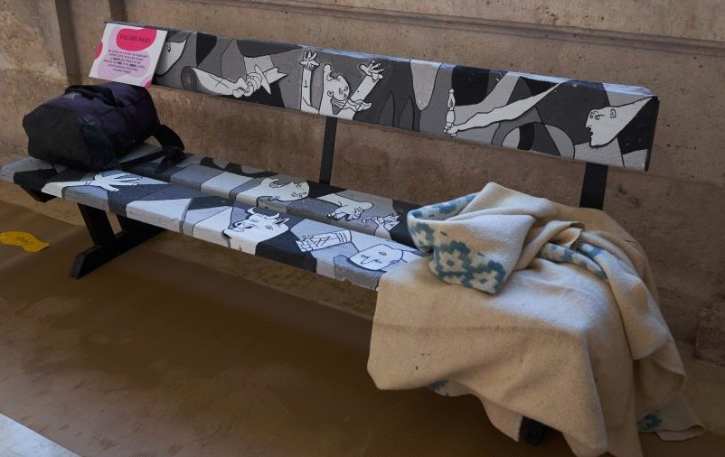
En 2025.
SOY PERSONA,
ESTOY EN SITUACIÓN SIN HOGAR Y
QUIERO CONTARTE
Qué me ha traído hasta esta situación. CAUSAS:
Económicos (desempleo, altos costos de vivienda, bajos ingresos)
Institucionales (falta de políticas de vivienda, burocracia compleja, ayudas sociales limitadas)
Relacionales (aislamiento social, violencia de género, ruptura familiar, falta de red de apoyo) y
Personales (discapacidad, problemas de salud mental, adicciones, situación migratoria irregular, bajo nivel educativo, no dominar idioma).
Entender estas causas es crucial para desarrollar estrategias efectivas y ofrecer soluciones sostenibles que aborden el problema desde sus raíces.

Slide 5
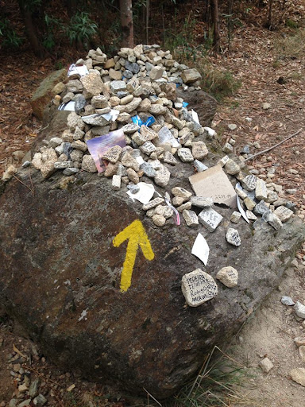
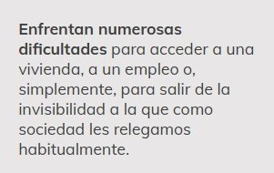
En 2025. SOY PERSONA,
ESTOY EN SITUACIÓN SIN HOGAR Y QUIERO CONTARTE
DIFICULTADES
En España, según recoge el INE hay 28.552 personas sin hogar en 2022, un aumento del 24.5% desde 2012. La Estrategia Nacional contra el Sinhogarismo (2023-2030) busca abordar estas deficiencias, pero su éxito depende de convertirse en ley y de recursos adecuados. Es crucial reconocer que la vulneración de los derechos humanos* de las personas sin hogar interconecta y afecta todos los aspectos de su vida.
*Derechos vulnerados: derecho a una vivienda adecuada, a un trabajo decente, a una salud física y mental, a una buena administración, a la participación política y social, a la protección social y a la intimidad.

Slide 6


En 2025. SOY PERSONA, ESTOY EN SITUACIÓN DE SIN HOGAR Y QUIERO CONTARTE
¿Estamos escuchando y respondiendo a estas emociones?
Cómo me siento
Este viaje emocional nos muestra las vivencias de las personas sin hogar, desde el dolor hasta la esperanza.
La sociedad, frecuentemente, olvida que las personas en situación de sin hogar no solo enfrentan desafíos físicos, sino también una profunda crisis emocional. El dolor, la soledad y el rechazo que sienten son a menudo invisibilizados.
Nuestras acciones pueden ser luz y esperanza. Necesitamos programas que no solo cubran lo básico, sino que impulsen el crecimiento personal y emocional.
Es clave fortalecer redes de apoyo y asegurar servicios sociales que ofrezcan no solo ayuda, sino también acompañamiento y dignidad.

Slide 7




SEÑALES Y APOYO
En el camino de la vida, todos necesitamos señales y apoyo para no perdernos, y es responsabilidad de la comunidad proporcionar esta ayuda.
Para ayudar a las personas sin hogar, es esencial verlas y tratarlas como individuos, evitando prejuicios y brindando apoyo emocional y social, no solo material.
Ofrecer cercanía, interés real y dignidad es clave para facilitar su integración y progreso.
No nos paramos a pensar que a lo mejor lo que necesita esa persona es que le escuchen,
le den los buenos días o simplemente le brinden la oportunidad de conocerle.
Ofréceme cercanía, interés real, dignidad, acompañamiento y apoyo.
9

Slide 8
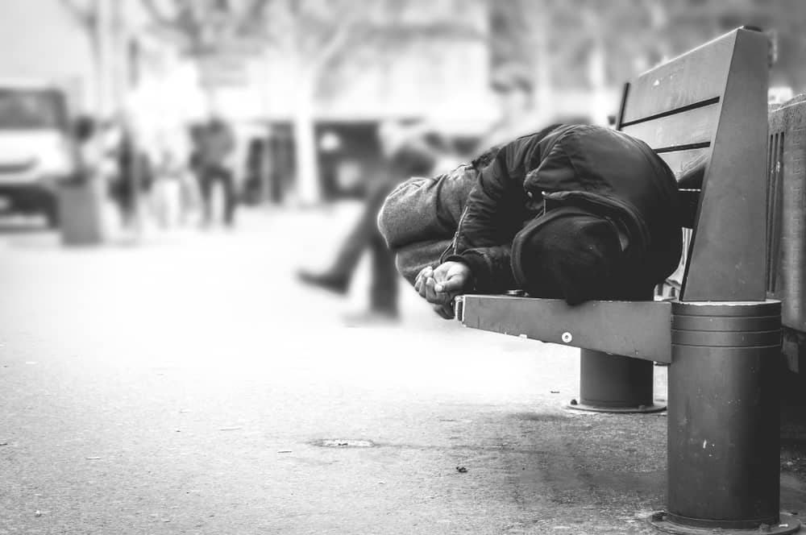
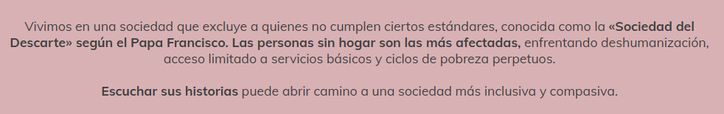
¿CÓMO PODEMOS RESPONDER Y ACTUAR COMO SOCIEDAD?
Para cambiar esto, necesitamos políticas que respeten su dignidad, proporcionen vivienda y acceso a servicios esenciales, y fomenten una cultura de solidaridad.
9

Slide 9
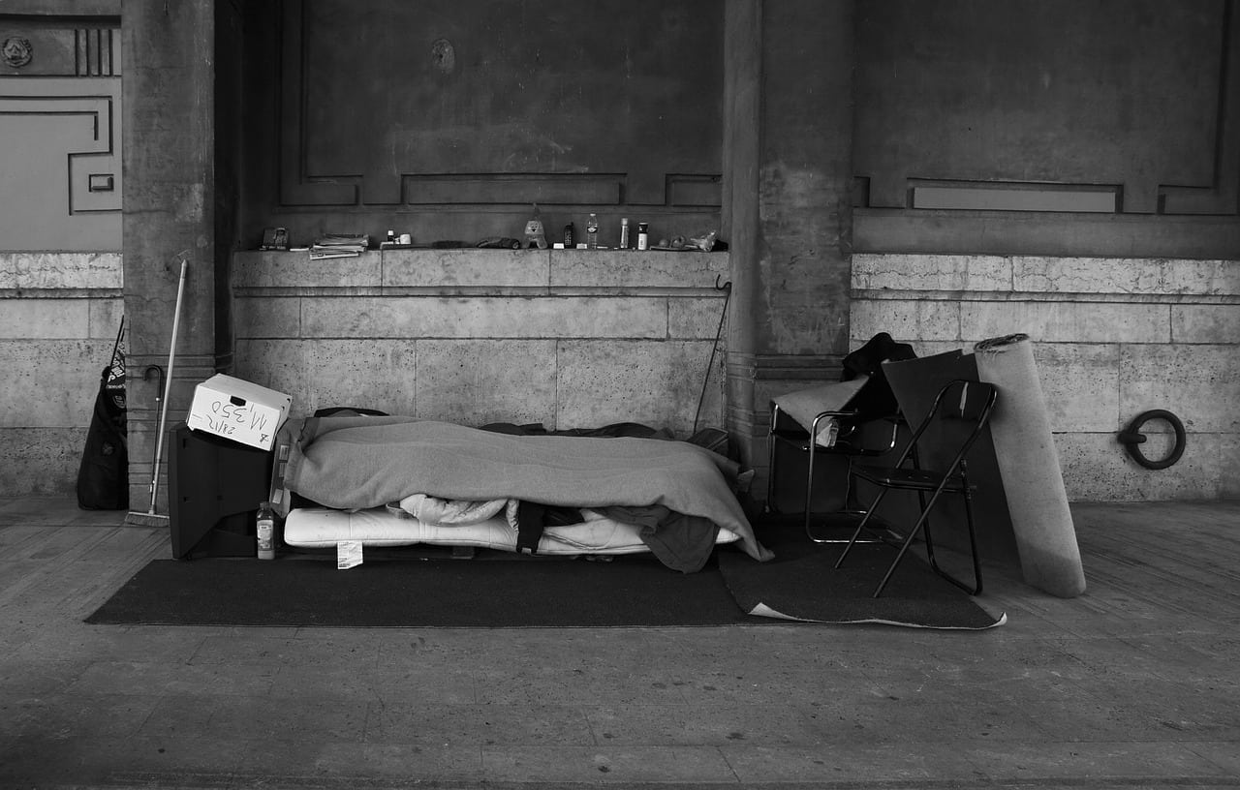
Planes de Futuro y Esperanza
Muchas personas sin hogar sueñan con un futuro mejor. Necesitan llegar a la meta de una vida digna, con hogar y oportunidades. Estos planes de futuro, tanto sueños como metas reales, representan la esperanza de superar obstáculos y encontrar estabilidad y dignidad.
La falta de empleo genera frustración y dependencia. Las personas sin hogar desean autonomía económica, formación y una vida mejor. También desean devolver a la sociedad el apoyo recibido.
Las personas sin hogar desean "amor, cariño y comprensión". Quieren devolver el amor y apoyo que necesitan. La capacidad de ayudar y ser ayudado es crucial para su reintegración social.
La falta de redes sociales y familiares afecta a las personas sin hogar. Las personas sin hogar desean compañía y relaciones significativas. La necesidad de afecto y empoderamiento es evidente en sus deseos de construir un futuro con alguien.

Slide 10
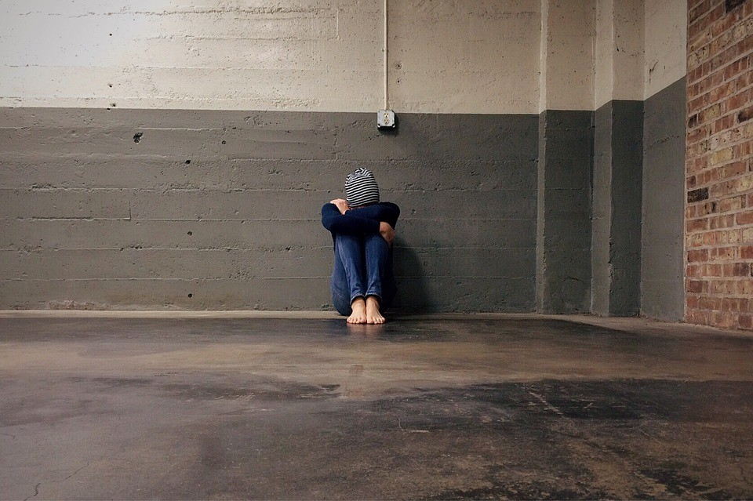

SINHOGARISMO ROSTRO DE MUJER
A pesar de que el sinhogarismo se asocia comúnmente con hombres, las mujeres sin hogar enfrentan una exclusión social agravada y menos visible.
Su vulnerabilidad se intensifica debido a factores específicos de género, como la violencia, la precariedad y la necesidad de proteger a sus hijos.
Muchas mujeres recurren a soluciones temporales y de riesgo para evitar la calle, lo que perpetúa su situación de exclusión.
Es crucial adaptar las estrategias de intervención para reconocer y abordar estas diferencias, incorporando una perspectiva de género para ofrecer un apoyo más eficaz y seguro para las mujeres sin hogar.

Slide 11
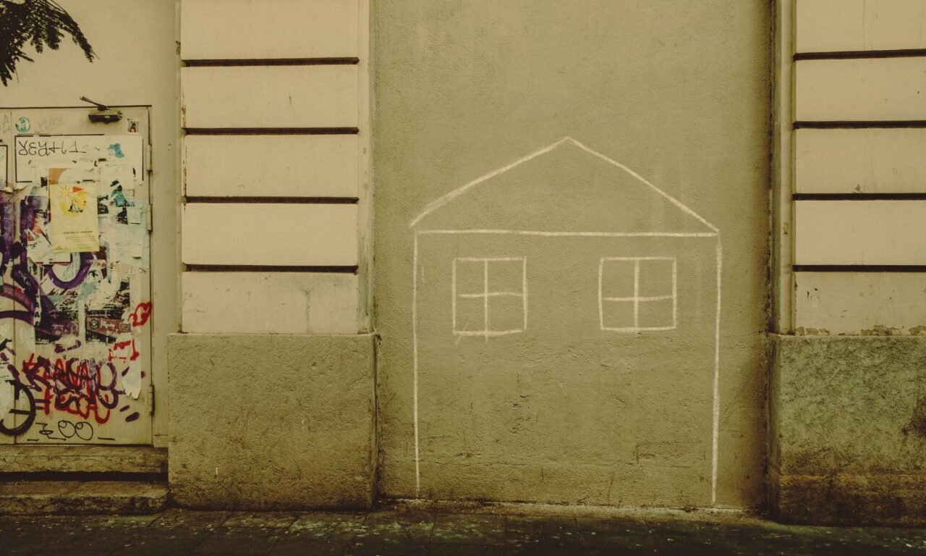
¿Qué puedo hacer yo?
Ponte en el lugar del otro.
Espacios de cuidado de las personas que acompañamos.
Oportunidad que se nos presenta: un cambio de modelo.
Avanzar hacia una sociedad de los cuidados.
Interesarme desde respeto y cercanía por las relaciones de exclusión.
Acercarnos a realidad asociativa y comunitaria, sumándonos a iniciativas de ayuda-participación.
Favorecer espacios de debate, reflexión y acción en torno al sinhogarismo que ponen de relieve esa realidad.

Slide 12


Sin hogar pero con sueños…
y tú (con tu apoyo, tu respeto, tu mirada desde la empatía,
tu comprensión y confianza,
tu denuncia,
tu cercanía y humanidad…) puedes ser parte del cambio que los haga realidad.

